Slide 1

第2章习题课

Slide 2
一 、掌握描述简谐波的各物理量及各量间的关系。
二、理解机械波产生的条件。 掌握由已知质点的简谐运动方程得出平面简谐波的波函数的方法，理解波函数的物理意义。了解波的能量传播特征及能流、能流密度概念。
三、了解惠更斯原理和波的叠加原理。理解波的相干条件，能应用相位差和波程差分析、确定相干波叠加后振幅加强和减弱的条件。
四、理解驻波及其形成，了解驻波和行波的区别。
五、了解机械波的多普勒效应及其产生的原因。在波源或观察者沿二者连线运动的情况下，能计算多普勒频移。

Slide 3

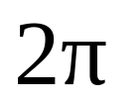
一、几个基本概念
1、横波与纵波
横波：质点振动方向与波的传播方向相垂直的波。
纵波：质点振动方向与波的传播方向互相平行的波。
2 、波长、波的周期、频率与波速
波长 ：沿波的传播方向，两个相邻的、相位差为 的振动质点之间的距离，即一个完整波形的长度。

Slide 4

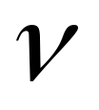
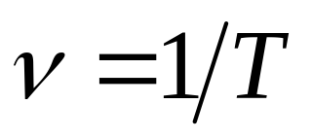

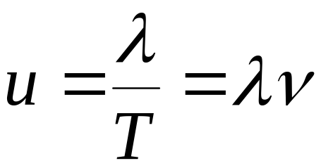
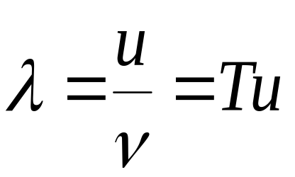
周期 ：波前进一个波长的距离所需要的时间。
频率 ：周期的倒数，即单位时间内波动所传播的完整波的数目。
波速 ：波动过程中，某一振动状态（即振动相位）单位时间内所传播的距离（相速）。

Slide 5
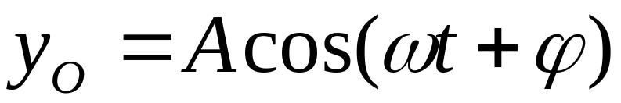
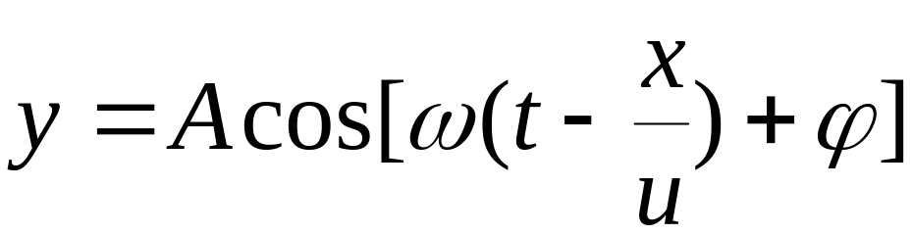


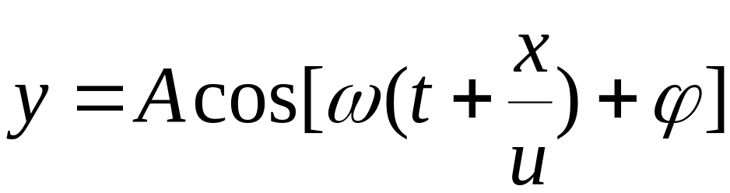
二、平面简谐波
1、平面简谐波的波函数
点 O 振动方程：
波函数
沿 轴正向
沿 轴负向

Slide 6
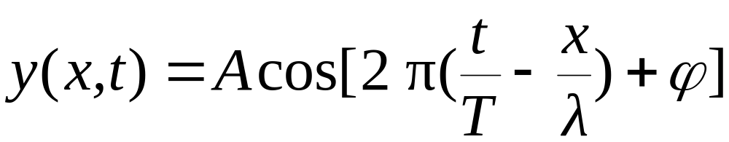
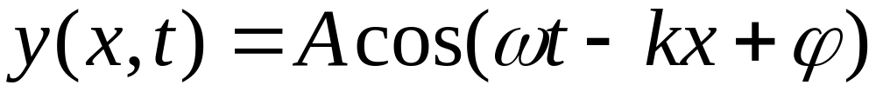
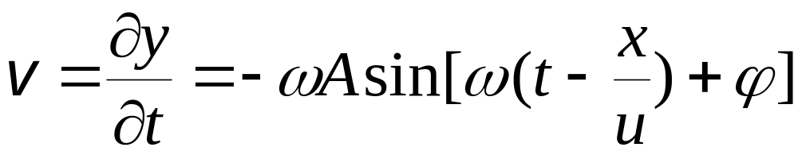
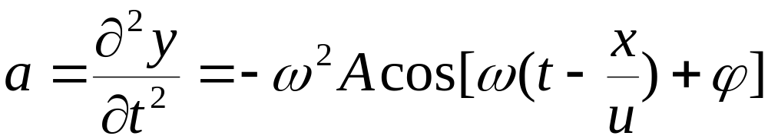
2、波动方程的其它形式
3、质点的振动速度，加速度

Slide 7

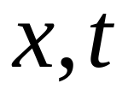
4、波函数的物理意义
（1）当 x 固定时， 波函数表示该点的简谐运动方程。
（2）当 一定时，波函数表示该时刻波线上各点相对其平衡位置的位移，即此刻的波形。
（3）若 均变化，波函数表示波形沿传播方向的运动情况（行波）。

Slide 8
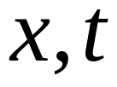
5、波的能量
（1）在波动传播的媒质中，任一体积元的动能、 势能、总机械能均随 作周期性变化，且变化是同相位的。
体积元在平衡位置时，动能、势能和总机械能均最大。
体积元的位移最大时，三者均为零。
（2） 任一体积元都在不断地接收和放出能量，即不断地传播能量 。 任一体积元的机械能不守恒 ， 波动是能量传递的一种方式 。

Slide 9
6、波的干涉
（1）满足相干条件的两列波相遇时，使某些地方的振动始终加强，而使另一些地方的振动始终减弱的现象，称为波的干涉现象。
（2）波的相干条件
1）频率相同；
2）振动方向相同；
3）相位相同或相位差恒定。

Slide 10



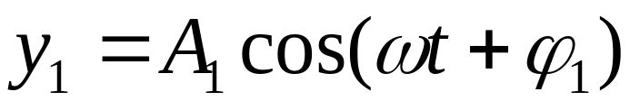

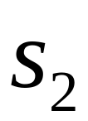
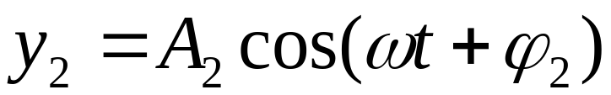
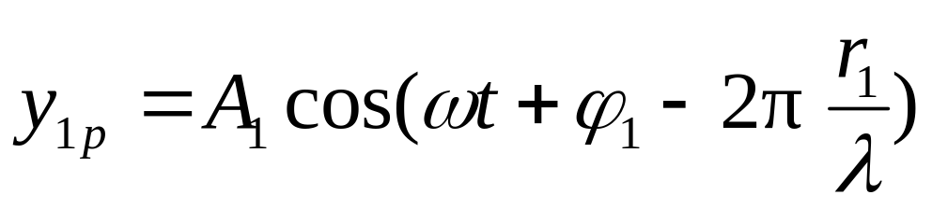
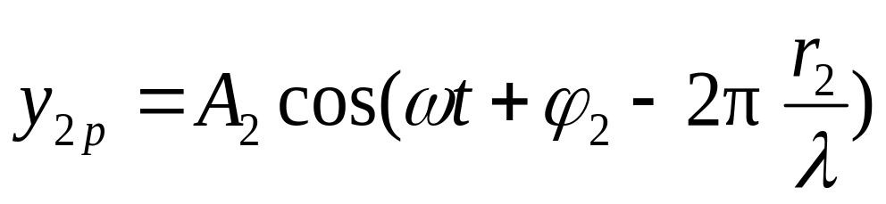
波源振动
*
点P 的两个分振动

Slide 11
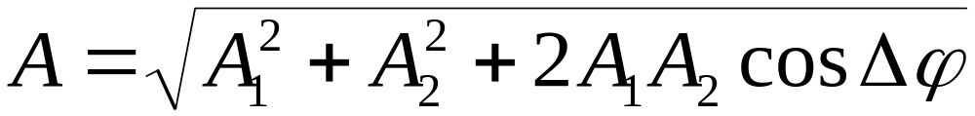
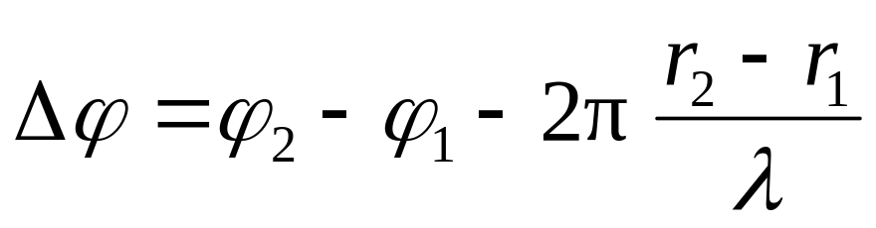
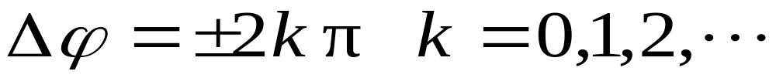
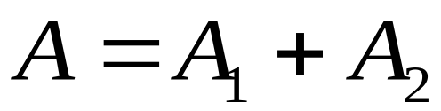
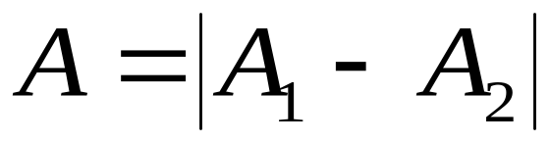
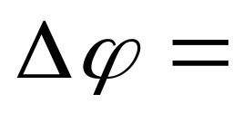
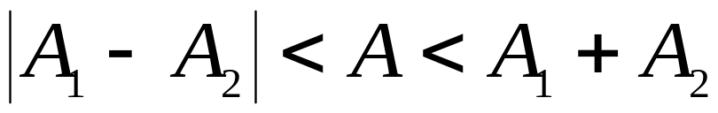
振动始终加强
振动始终减弱
其他

Slide 12
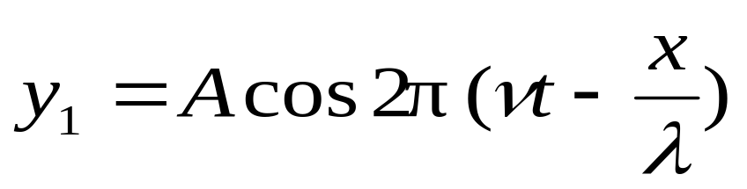
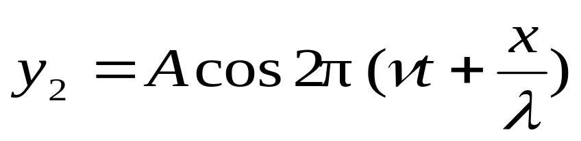
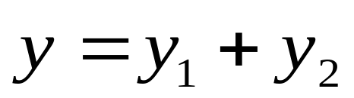
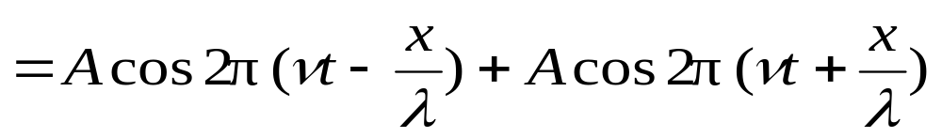
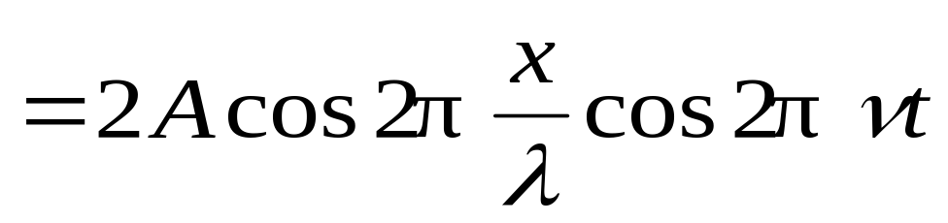
7、驻波
（1）驻波方程
正向
负向

Slide 13
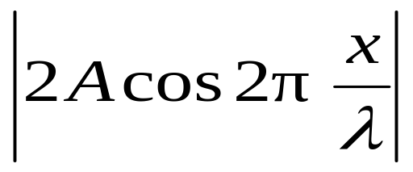
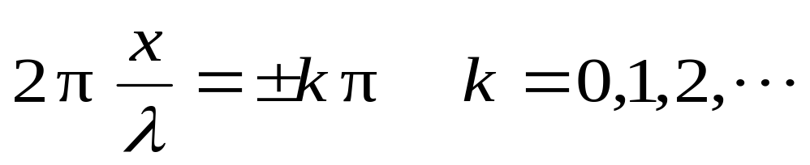
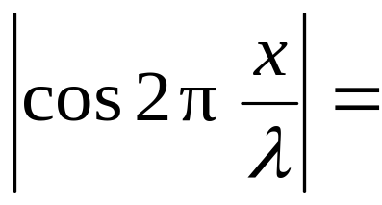
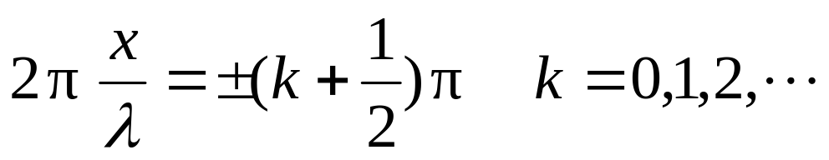
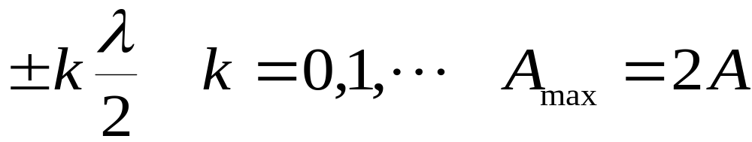
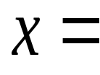
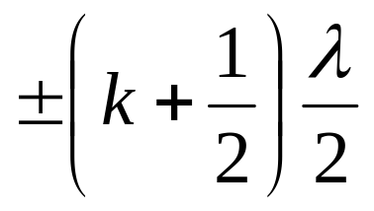
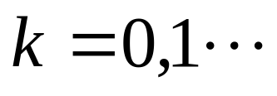
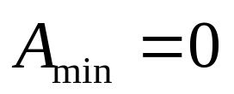
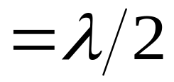
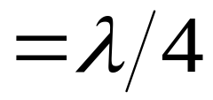
振幅 随 x 而异， 与时间无关。
1
0
波腹
波节
相邻波腹（节）间距
相邻波腹和波节间距

Slide 14
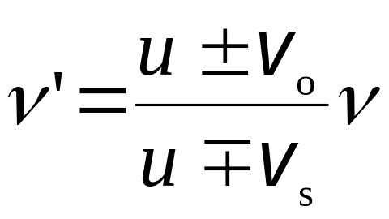
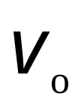
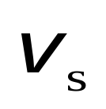
（2）驻波能量
驻波的能量在相邻的波腹和波节间来回转移，动能主要集中在波腹（这时所有质元都不形变，没有势能 ），势能主要集中在波节（由于这时所有质元都不运动，没有动能 ），但无长距离的能量传播。
8、多普勒效应
观察者向波源运动 + ，远离
波源向观察者运动 ，远离 +

Slide 15
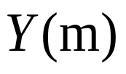



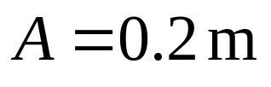
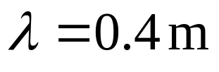



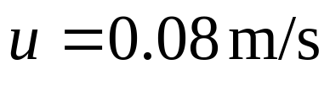

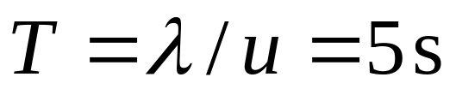
例题1 : 如图，实线为一平面余弦横波在 t=0 时刻的波形图，此波形以 u=0.08m/s 的速度沿 X 轴正向传播，试求：(1) a、b两点的振动方向；(2) O点的振动方程；(3) 波动方程。
解：看图并计算

Slide 16




因为波沿X轴正向传播,所以下一时刻波形如图所示.
设O点的振动方程为:
由旋转矢量法求得:
波动方程为:(只需考虑波的传播方向)

Slide 17










例2: 已知平面简谐波波线上某一点的振动方程，写出其波动方程。
设平面简谐波的波速 ，沿着ox轴正方向传播，在传播的路径上A点的振动方程为
求：（1）以A点为坐标原点，写出波动方程；
（2）以距 Ａ点为 的Ｂ点为坐标原点，写出波
动方程；
（3）某时刻波线上Ｃ和Ｄ两点间的相位差。

Slide 18




解：（1）由Ａ点的振动方程 及 ，可得以Ａ为坐标原点的波动方程为：
（2）若以Ｂ点为坐标原点，首先写出Ｂ点的振动方程，因为B点的相位比A点的相位超前 ，得Ｂ点的振动方程为：
所以，以B点为坐标原点的波动方程

Slide 19



（3）波线上C点和D点的相位差
C点和D点的振动方程为（取 A 为参考点 ）：

